Slide 1


Slide 2

Математика – королева і слуга наук…
Е. Белл
Якщо хто хоче глибше осягнути хімічні істини, то він повинен вивчати математику.
М. Ломоносов
Вся математика – це, власне, одне велике рівняння для інших наук.
Новаліс
Фізика й математика завжди допомагали одна одній і розвиток їх часто нероздільний.
С. Вавилов
Математика вносить в природознавство логіку.
О. Герцен
Арифметика і геометрія – це ті крила, на яких астроном підноситься так високо, аж до неба.
Р. Бойль

Slide 3
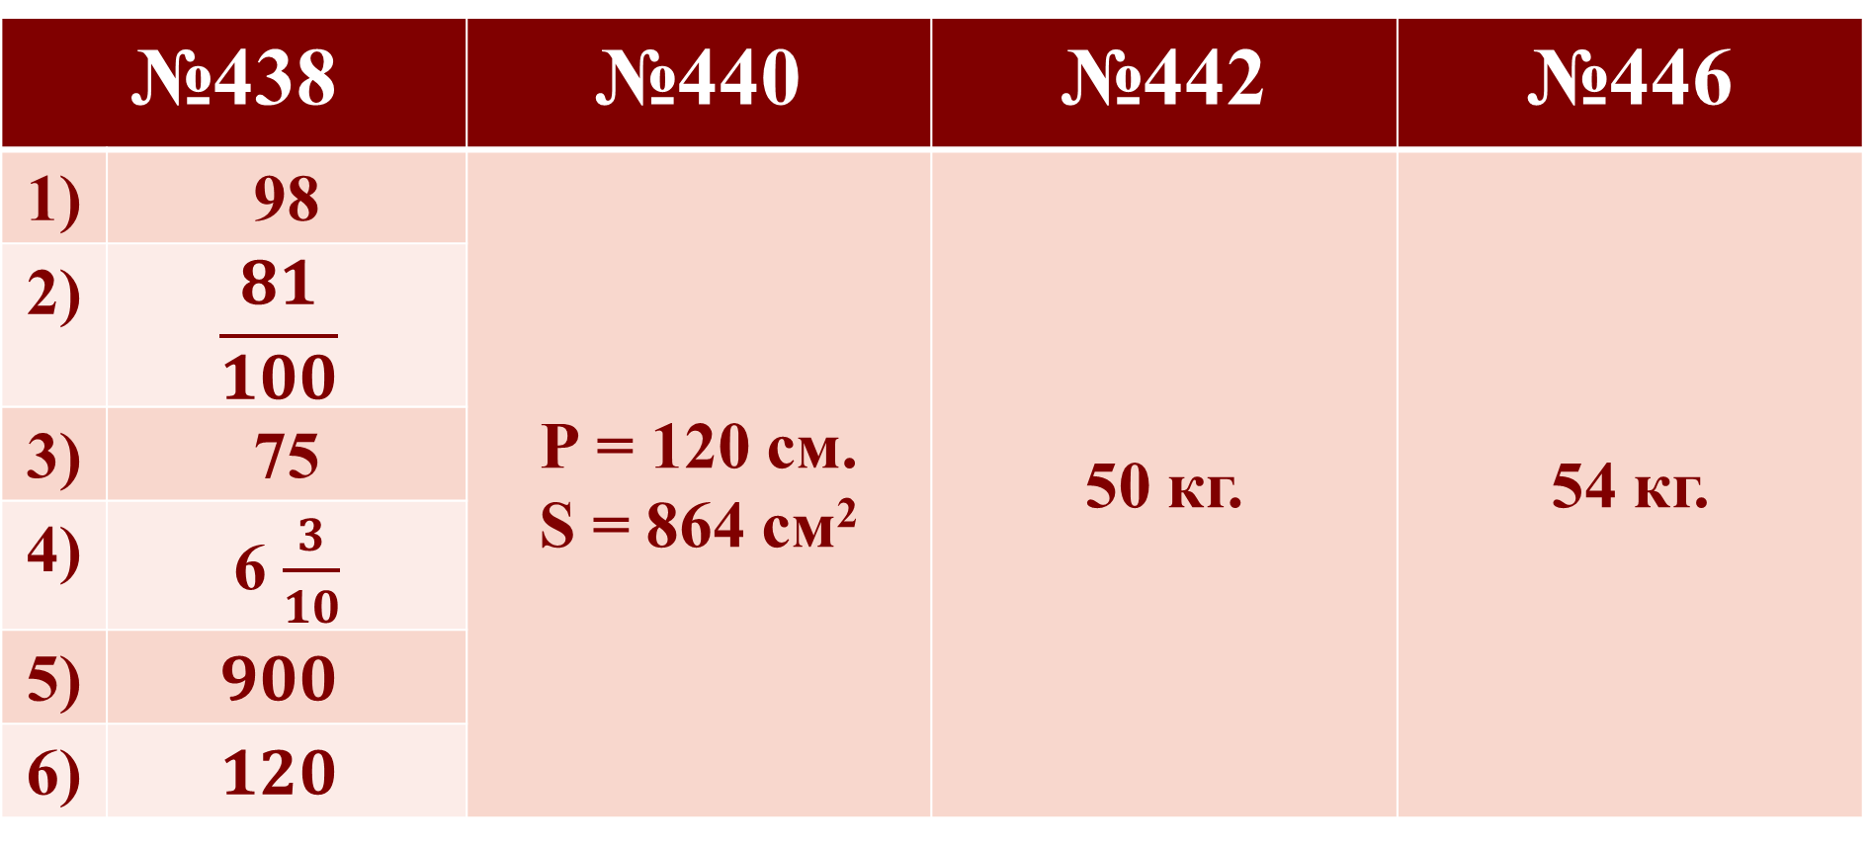
ПЕРЕВІРКА
ДОМАШНЬОГО ЗАВДАННЯ
№438 |  | №440 | №442 | №446
1) | 98 | Р = 120 см. S = 864 см² | 50 кг. | 54 кг.
2) | $$\frac{81}{100}$$
3) | 75
4) | 6 $\frac{3}{10}$
5) | $$900$$
6) | $$120$$

Slide 4
ТЕМА УРОКУ: Розв’язування вправ на всі дії зі звичайними дробами з використанням міжпредметних зв’язків
МЕТА УРОКУ
повторити і систематизувати основний матеріал на додавання, віднімання, множення і ділення звичайних дробів;
продемонструвати використання звичайних дробів при розв’язуванні прикладних задач з різних предметів;
вчити учнів працювати самостійно, розвивати вміння аналізувати, порівнювати, робити самооцінку та взаємооцінку;
виховувати розсудливість, гнучкість розуму, логічність думки.

Slide 5
ДРОБИ В ІНШИХ НАУКАХ
У фізиці та хімії дроби використовують при перетворенні формул та в обрахунках.
Дроби потрібні також в біології для розв’язування задач на схрещування осіб з різними ознаками. А ще 1/12 маси тіла людини становить кров
Давайте з вами підрахуємо яку масу крові має кожен з вас. Що потрібно зробити , щоб підрахувати масу крові в вашому організмі?
Дроби також необхідні для розв'язку географічних задач.

Slide 6

ДАЙТЕ ВІДПОВІДЬ НА ЗАПИТАННЯ
Правило множення звичайних дробів
Правило ділення звичайних дробів
Правило знаходження дробу від числа
Правило знаходження числа за його дробом
Як перевести десятковий дріб у звичайний?

Slide 7

Біологія
МАТЕМАТИКА
Хімія
Історія
Геометрія
Трудове
навчання
Фізика
Географія
Українська література

Slide 8

ДОМАШНЄ ЗАВДАННЯ
№469;№474
Обрати три предмета (на вибір) та придумати умову задачі, пов'язану з діями над дробами, та розв'язати її.

